Slide 1
스크립트 언어 중간 발표 – 날씨앱
2018180015 류연우, 2018182004 김나현

Slide 2
목차
1. 기능 소개
2. 사용한 API
3. 개발 진행상황
4. Commits

Slide 3
기능 소개 – 날씨 앱
좌표나 위치를 입력하면 해당 좌표에서 가장 가까운 지역의 날씨를 알려준다.
강수확률, 현재 온도, 최고온도, 최저온도 등을 1시간 단위로 알려준다.
자료가 1시간 단위로 갱신 되기 때문에 최초 실행 시 정보를 가져오고 갱신 버튼을 추가해 갱신할 수 있도록 한다.
상세보기 버튼을 누르면 현재 시간의 상세 날씨를 알려준다.
해당 버튼은 상세보기 상태에서 돌아가기 버튼으로 바뀐다.

Slide 4
사용한 API
단기예보 조회서비스
위경도, 일자, 시각을 통해 해당 지역의 각종 날씨 정보를 읽어올 수 있는 API입니다.
예시)
시간 별 기온, 강수량, 바람성분, 습도, 강수형태, 풍향, 풍속 등

Slide 5
개발일정
주차 | 프로젝트 계획 | 진행 여부
1주차 | 기획 발표, 구체적 UI구상, 임시 UI 구현 | 기획 발표, 구체적 UI구상, 임시 UI 구현
2주차 | 이미지 적용, 임시 로직 적용 | 임시 로직 적용
3주차 | C/C++연동, 임시 로직 개선, 중간 발표 | 중간 발표
4주차 | 텔레그램 연동 구현, 프로그램 버그 수정
5주차 | 프로그램 마무리, 최종 발표

Slide 6
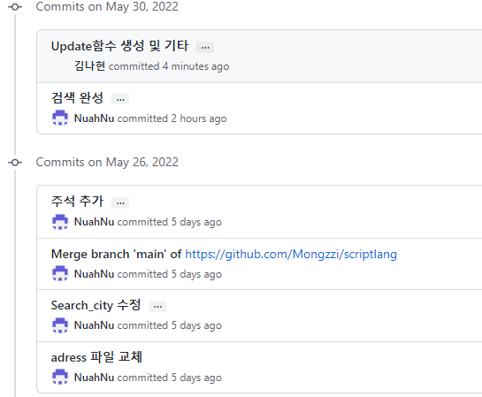
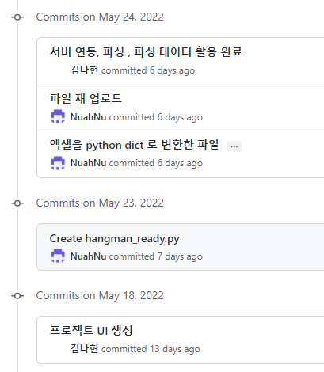
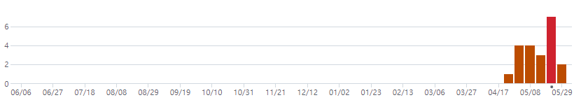
Commits

